Slide 1


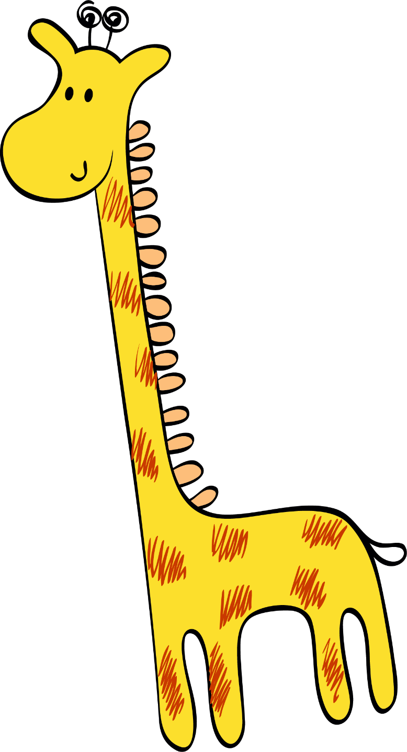

Slide 2




Slide 3
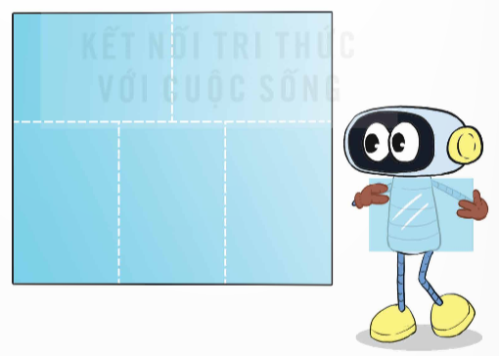
5. Người ta cắt một tấm kính hình chữ nhật thành 5 tấm kính giống nhau để đóng khung ảnh. Mỗi tấm có chiều dài 6 dm và chiều rộng 4 dm. Hỏi tấm kính ban đầu có diện tích là bao nhiêu mét vuông?
Bài giải:
Diện tích mỗi tấm nhỏ là:
6 × 4 = 24 (dm²)
Diện tích tấm kính lớn ban đầu là:
24 × 5 = 120 (dm²)
Đổi: 120 dm² = 1,2 m²
Đáp số: 1,2 m²

Slide 4
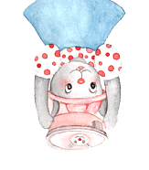



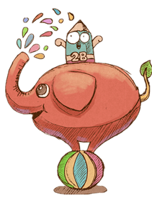
Chuẩn bị bài sau.
Hoàn thành bài tập

